Slide 1
Согласно Толковому словарю В.Даля, секта - братство, принявшее свое, отдельное учение о вере; согласие, толк, раскол или ересь.
Сегодня принято считать: Секта - организация или группа лиц, замкнувшихся в своих интересах (в том числе культовых), безразличных или противоречащих им самим.

Slide 2
Контроль сознания ("незаконное влияние", "реформирование мышления", "программирование") - это сознательное насильственное управление психикой и поведением, психологическое воздействие для достижения одностороннего выигрыша посредством скрытого побуждения другого человека к совершению определенных действий (в пользу манипулятора) с использованием насильственного или якобы ненасильственного обращения в веру (внедрение убеждения) или техники модификации поведения без информированного (осознанного) согласия или с индуцированного согласия того человека, к которому эту технику применяют.

Slide 3
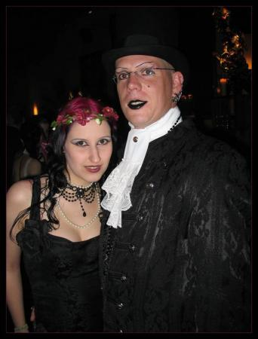
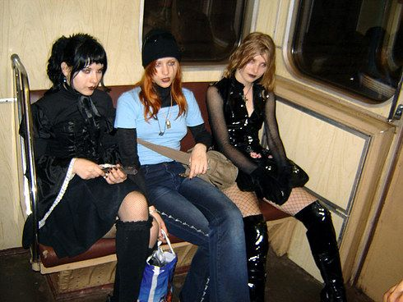
Субкультура готов пришла в Россию с Запада в середине 90-х годов. На Западе данная субкультура имеет большое количество последователей и множество ответвлений. В рамках данной субкультуры сложилась не только развитая инфраструктура, но и своеобразная философия. Однако при переносе на российскую почву прямого заимствования субкультуры не произошло. В Россию она пришла три года назад.

Slide 4
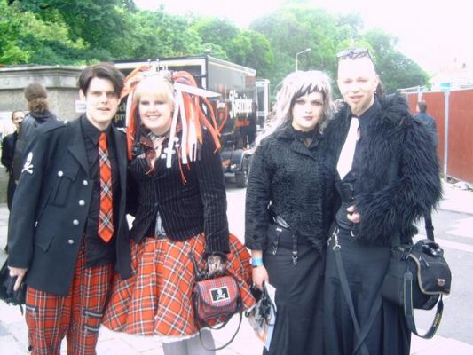
Кто эти мальчики и девочки, наводнившие улицы черно-розовым безумием, как отличить: мальчика от девочки?
Эмо - странное направление уличной моды, порожденное, как это часто бывает, музыкальным жанром, но давно уже снискавшее массу поклонников, далеких от непосредственно музыкального направления.
Тема этого молодого нового движения сегодня волнует всех. Наиболее точное представление об эмо дают народные наблюдения – анекдоты.

Slide 5
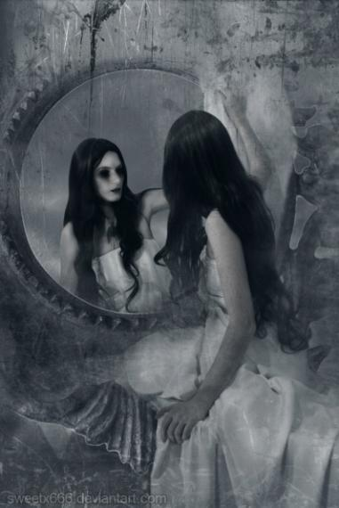
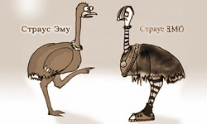
Эмо в садике гуляли, Бантик розовый нашли. Два часа над ним рыдали, Даже в школу не пошли.
Это шутливое стихотворение прекрасно иллюстрирует отношение эмо к розовому цвету. Он для них – символ яркости переживания эмоций, как правило – скорби и печали, которые символизируются черным цветом. Черный и розовый обязательно должны присутствовать в одежде эмо-кида.

Slide 6
Изначально emo – это вид хардкор-музыки, основанный на сокрушительных истеричных эмоциях в голосе вокалиста и мелодичной, но иногда хаотичной музыкальной составляющей.
В Россию бледные розово-черные юноши и девочки пришли вместе с модой на германскую группу «Tokio hotel», которая и по сей день остается визитной карточкой музыкальных пристрастий русских эмо.

Slide 7
Также характерным признаком эмо являются яркие значки, в большом количестве приколотые к одежде, сумке или обуви («Дареному значку в зубы не смотрят», «Все значки ношу с собой») и пирсинг – многочисленные металлические украшения – на лице.
- Как привлечь внимание эмо? - Проще всего – магнитом.
Случай, рассказанный девочкой 13-ти лет: - Сама прокалывала себе язык. Чуть не умерла. Попала иглой прямо в вену. Кровяка хлещет. Язык онемел и распух. Набрала «Скорую», а сказать ничего не могу. Хорошо родители вовремя пришли. Сейчас ещё одну дырку хочу проколоть, но на сережку денег нет! А я и первую выпросила у какого-то пьяного неформала.

Slide 8
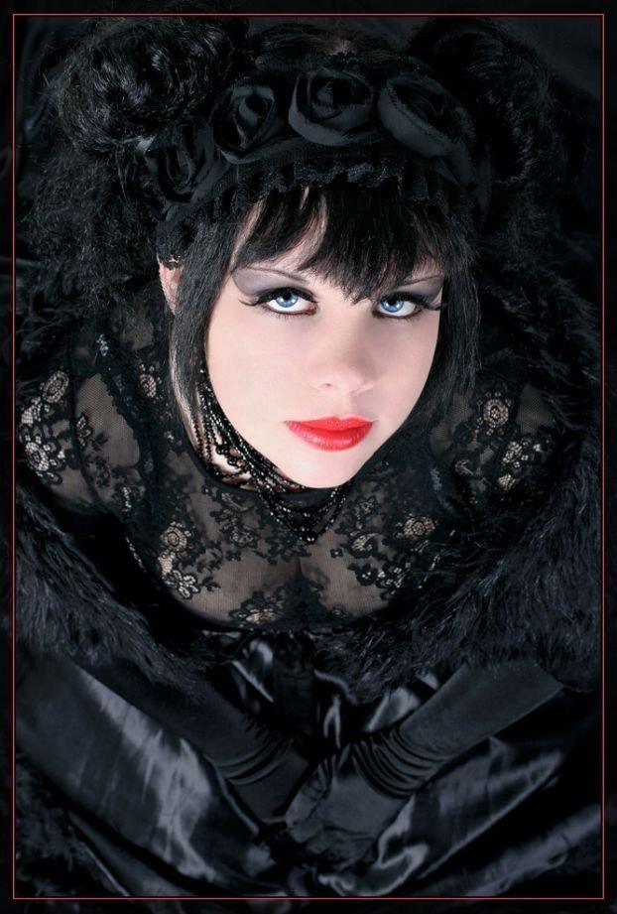
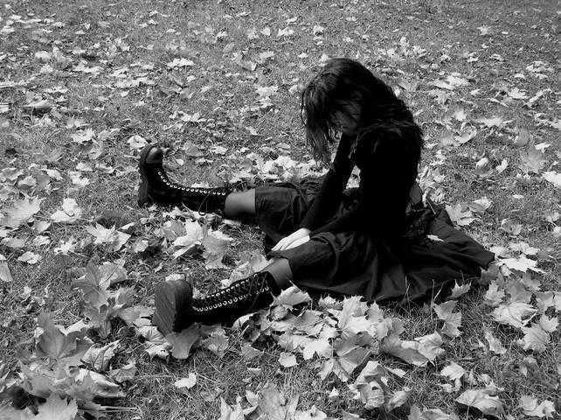
К челке представители эмо-культуры относятся с особым трепетом. Ей посвящена масса пословиц, поговорок , например, «Рыба гниет с головы, а эмо – с челки»
Многие полагают, что при склонности к суициду представители эмо-культуры не способны дожить до старости или даже зрелого возраста. Серьезным препятствием на пути взросления эмо-боя может стать такое явление, как мужское облысение, существование зрелого эмо-боя без челки будет лишено смысла.

Slide 9
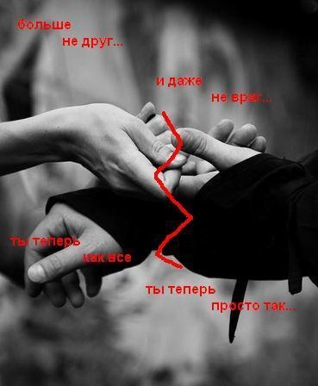
КТО ЖЕ ОНИ?

Slide 10
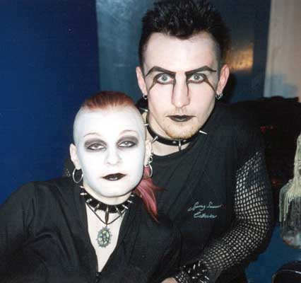
ГОТИЧЕСКОЕ МИРОВОЗЗРЕНИЕ В целом готы характеризуют свое мировоззрение как «романтично-депрессивный взгляд на жизнь». Эталонному образу гота присущи: замкнутость, «частые депрессии», меланхолия, повышенная ранимость, мизантропия, эстетство, мистицизм, неприятие стереотипов поведения и стандартов внешнего вида. Также характерной чертой большинства готов является восприятие смерти как фетиша. В контексте готической культуры часто употребляется слово «танатофилия». Сами готы дают ему следующее толкование: «этот термин (танатофилия) следует рассматривать как стремление индивида к использованию практик и сюжетов, связанных со смертью и умиранием, а именно посещение кладбищ и руин, заимствование некоторых элементов декадентской эстетики, игры в вампиров (не мертвых и не живых).

Slide 11
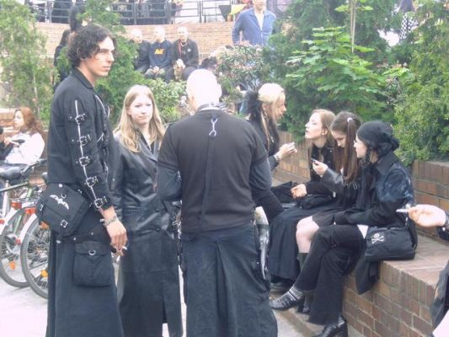
На своих сборищах они обсуждают, как они пытались покончить жизнь самоубийством. Гордятся тем, что они побывали на больничных койках. Гордятся тем, что они лежали в психиатрической клинике.
Если парень и девушка встречаются, то пьют кровь друг друга, т.к. считают это проявлением нежности и доверия.

Slide 12
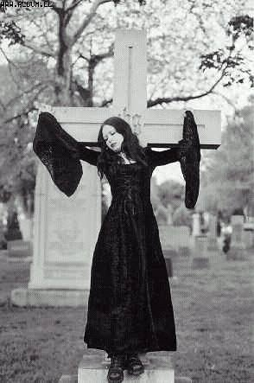
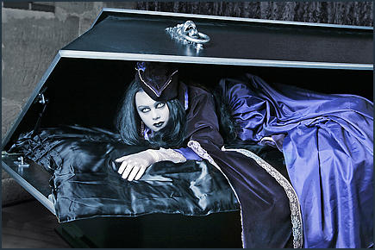
Эстетика готов базируется на околосатанистской, панковской, ролевой и оккультной атрибутике. Готы используют большое количество шокирующей внешней атрибутики: обильной косметики под «трупы», «вампиров», «чертей», «ведьм-колдунов». Однако эта атрибутика предназначена для посещения клубов и пребывать на улице в таком виде готы обычно опасаются. Одежда в стиле «унисекс» и декларируемая андрогинность готов иногда не дает возможность определить пол подростка-гота. Заметной частью субкультуры является «фетиш - эстетика», взявшая внешние атрибуты у садомазахистов, а для готов-вампиров – бисексуальное поведение. При этом гомосексуализм может выступать как в качестве декларируемого, так и в качестве реального поведения. Практикуются прогулки по кладбищам и поклонение всему, что связано со смертью, причем сами готы рассматривают это как наиболее существенное отличие своего движения от остальных молодежных субкультур.

Slide 13
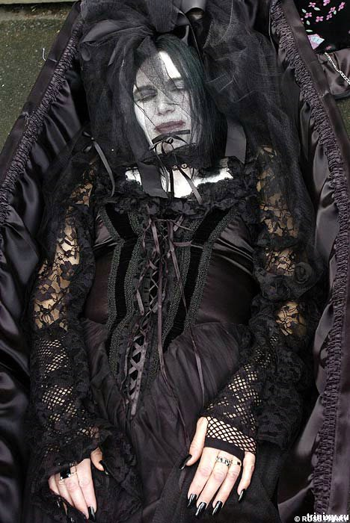
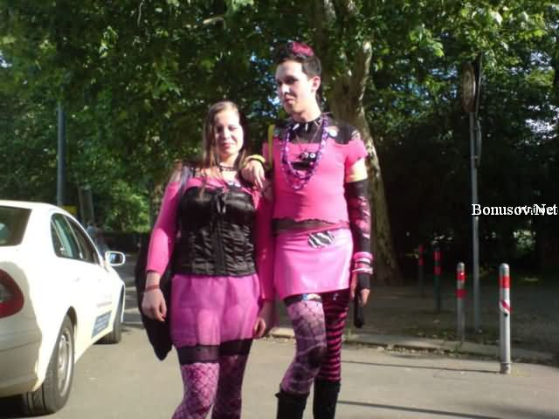
Помимо пропаганды смерти и всего, что с ней связано, эти подростки пропагандируют бисексуальность, потому что в этих культурах мальчики очень похожи на девочек.

Slide 14
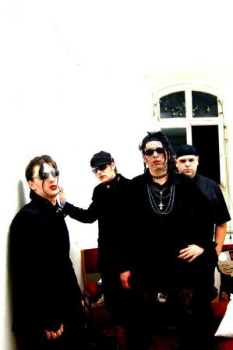
Молодёжь, которая считает себя ЭМО или ГОТЫ, не имеет пола.
Они считают себя ОНО!

Slide 15
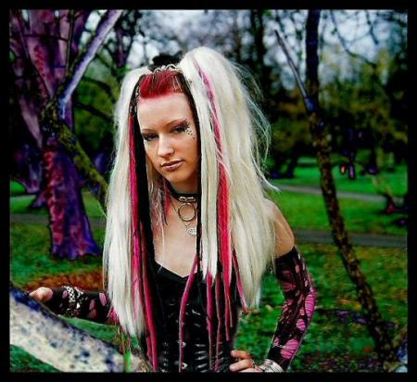
Я-КУКЛА!
Управляйте мной как хотите, я буду делать, что скажут …

Slide 16
Скажите: Прыгай!
Я прыгну!

Slide 17
Скажите: Застрелись!
Я стрельну!

Slide 18
Скажите: Ложись под поезд! Я лягу!

Slide 19
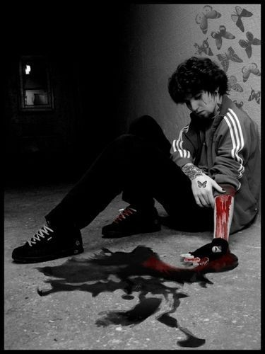
«Я ГОТОВ РЕЗАТЬ ВЕНЫ ХОТЬ КАЖДЫЙ ДЕНЬ! ЭТО КРУТО!»

Slide 20
50 правил Готики, выдержки из них: 2. Раскрась все в черное. 4. ВСЕГДА помни о смерти.
11. Не упускай случая поговорить о смерти с кем бы то ни было. Например, когда эти намазанные дуры на работе опять затевают разговор о том кто сколько загребает и почему это им не фига не перепадает, напомни им, что деньги - мусор и что "будете подыхать - с собой не заберете". 12. Вместо приветствия и прощания говори "Memento mori". 15. Если тебе уж совсем неприятны садомазохистские штучки - попробуй хотя бы заниматься сексом прикованным к кровати наручниками. 16. Никогда не отказывайся от предложения провести ночь на кладбище. 18. Читай демонологическую литературу.

Slide 21
21. Напиши на себя некролог. 22. Никогда не упускай случая напиться: горе-то, оно ведь пьющее. 22. Помни, что наркотики для гота - не источник пошлого наслаждения, а средство самоуничтожения ради искусства, а также ради самоуничтожения. 23. Если ты вдруг страстно возжелаешь умереть, не торопись: сперва изобрети изысканный способ уйти из жизни. 24. Разнести себе голову выстрелом из дробовика - антиэстетично. Придумай что-нибудь получше. 25. В отношениях с неготами всячески проявляй свою готичность. Например, на работе в перерыв засядь в уголке с томиком Энн Рэтклифф или Энн Райс - спиной к сослуживцам, но так, чтобы им было видно, ЧТО ты читаешь.. 28. Не пользуйся словами типа "жизнь", "жив" и т.д, тем более по отношению к себе. Вместо этого говори: "несмерть", "немертв" и т.д.

Slide 22
31. При случае процитируй Курта Кобейна: "I hate myself and want to die!". 32. При разговоре с готами на музыкальную тему говори, что металл - дерьмо и ты признаешь только "истинную готику" типа Black Tape и Sopor Aeternus. Это тебя ни к чему не обязывает: если любишь металл - продолжай его слушать… 34. Если ты готик-музыкант, запомни: никаких русскоязычных песен! Все песни должны быть как минимум на заумном английском, главное, чтобы никто ничего не понял! 36. Не особенно заботься о текстах своих песен. Неважно, что в них нет смысла - главное, чтобы было изысканно и непонятно.

Slide 23
42. Всегда говори, что твои любимые алкогольные напитки - кагор и абсент, даже если пьешь только пиво и водку. 43. Только для goth-girls: всем своим видом демонстрируй собственную добродетель, неприступность и безразличие к сексу, но при этом сдавайся перед лицом каждого (или каждой), кто осмелится посягнуть на каменную стену твоего целомудрия. 44. Не обижайся на высокомерие тех готов, чей стаж в субкультуре больше твоего. Вместо этого будь сам высокомерен по отношению к тем, кто менее гот, чем ты. 45. Презирай тех, кто все еще называет "готикой" Marylin Manson'a.

Slide 24
46. Читай книги по психологии и психиатрии, интересуясь преимущественно клиническими случаями. По возможности прослушай курс лекций по психиатрии. При этом доставай лектора вопросами о разнообразных повреждениях мозга и их последствиях. 47. Сходи на экскурсию в морг. Поприсутствуй на вскрытии, если удастся, напросись в ассистенты к патологоанатому. Сфотографируйся с трупешником. Постарайся унести с собой какие-нибудь ошметки трупа - на память. 48. Если тебе "посчастливилось" встретить новый год в компании неготов, не надо сидеть с кислой миной на лице и думать о том, как все мерзко и противно. Вместо этого поскорее назюзюкайся до нужной кондиции и покажи собутыльникам свое истинное лицо вурдалака. 49. Еще раз повторяю: помни о смерти. 50. И не слушай ничьих советов (этих в том числе).

Slide 25
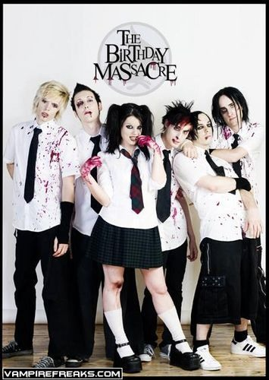
Депутаты предлагают запретить подросткам появляться в школах в атрибутике различных молодежных движений. Причем под запрет подпадают не только нацистские радикальные группировки вроде скинхедов, но и популярные среди молодежи стили - «готы» и «эмо», и даже получивший широкое распространение и вроде бы не имеющий никакого отношения ни к какой идеологии пирсинг.

Slide 26
Помимо широко обсуждаемого в СМИ «комендантского часа» (то есть ограничения пребывания несовершеннолетних в общественных местах после 22.00) и законодательного контроля сети Интернет, оказывающей на детей «растлевающее влияние», в проекте новой концепции предусмотрены и более экзотические запреты. Так, в рамках профилактики экстремистских и иных социально негативных объединений несовершеннолетних к общему знаменателю приведены неонацисты, спортивные фанаты, панки, «готы» и «эмо». Несовершеннолетним приверженцам этих субкультур будет запрещено появляться в образовательных учреждениях в «запретной» одежде и атрибутике, им запретят делать татуировки и пирсинг, запретят покупать спортинвентарь (бейсбольные биты, клюшки для гольфа) и травмоопасные инструменты (топоры, ломы). Для профилактики наркомании среди детей и молодежи в школах и колледжах предлагается ввести обязательные регулярные тесты на наркотики.

Slide 27
В Петербурге арестованы готы-людоеды
Девушку утопили в ванной и съели

Slide 28
По данным следствия, 19 января 2009 года ученица 11 класса ушла из дома и не вернулась. В ночь с 19 на 20 января в одном из домов по проспекту Космонавтов "молодые люди утопили девушку в ванной, после чего расчленили тело, употребив в пищу часть ее органов, останки сложили в пакеты и выбросили их в контейнеры для мусора и в водоем", - отмечает СКП РФ.
Как отмечается на сайте СКП РФ, задержанные принадлежали к молодежным субкультурам "Эмо" и "Готы". По факту убийства школьницы возбуждено уголовное дело. Задержанные заключены под стражу.
Арестованные объясняют свое поведение возникшим чувством голода, сообщил журналистам начальник Следственного управления СКП РФ по Петербургу Андрей Лавренко.
Источник в правоохранительных органах Петербурга, знакомый с ходом расследования, ранее сообщил "Интерфаксу", что подозреваемые в убийстве молодые люди были музыкантами, один из них - лидером группы, поклонницей которой была убитая девочка.
"Они пригласили девушку домой, заранее налив воду в ванну, что свидетельствует о спланированном убийстве", - сказал собеседник агентства.

Slide 29
РОДИТЕЛЬ, ВОЗЬМИ НА ЗАМЕТКУ!
Если ваш ребенок стал готом или эмо, бойтесь:
Покалечит себя. Готы любят тушить об себя окурки, режут ножиком своё тело. Эмо бросаются под поезда, автомобили, режут себе вены, глотают огромное количество таблеток. Эти подростки прокалывают сами себе или друг другу части тела, т.е. делают себе пирсинг, не заботясь о гигиене.
Станет наркоманом. Они употребляют наркотики, например, марихуана.
Заработает язву. Они пьют алкогольные коктейли – это шипучая отрава с красителями, от которой сводит желудок. Курят, едят гамбургеры.
Будет плохо учится. Так как у них потребительское отношение к жизни, они думают, что им все должны, то и отношение к учителям у них такое же.
Станет бисексуалом.

Slide 30
Советы для родителей!
Если ваш ребенок стал «чёрным романтиком», не читайте ему нотаций, сделайте вид, что вам интересна его культура, иначе потеряете контакт со своим чадом.
Перестаньте жаловаться на жизнь. Радуйтесь в слух каждой мелочи. Помните: ребенок все время за вами наблюдает и невольно копирует ваше поведение.
Приучайте его к ответственности. Придумайте ему простую, но регулярную работу.
Приучайте его самостоятельно принимать решения, не ставьте его перед фактом. Или/или.
Внушайте ребенку спокойную уверенность, что со всеми проблемами он справится сам. Но следите: не справляется – помогайте, но постепенно.

Slide 31
Ребята, будьте бдительны в выборе друзей!
Ребята, будьте осторожны с новыми знакомыми!
Ребята, больше общайтесь дома со своими родителями, помогайте маме и папе, интересуйтесь их самочувствием.
Ребята, предлагайте свою помощь родным и близким!
Ребята, будьте активны в школе, участвуйте везде, читайте книги!
И ВЫ УВИДИТЕ, ЧТО НАША ЖИЗНЬ ИМЕЕТ СМЫСЛ, КОГДА У НАС СВОЯ ГОЛОВА НА ПЛЕЧАХ!

